Slide 1
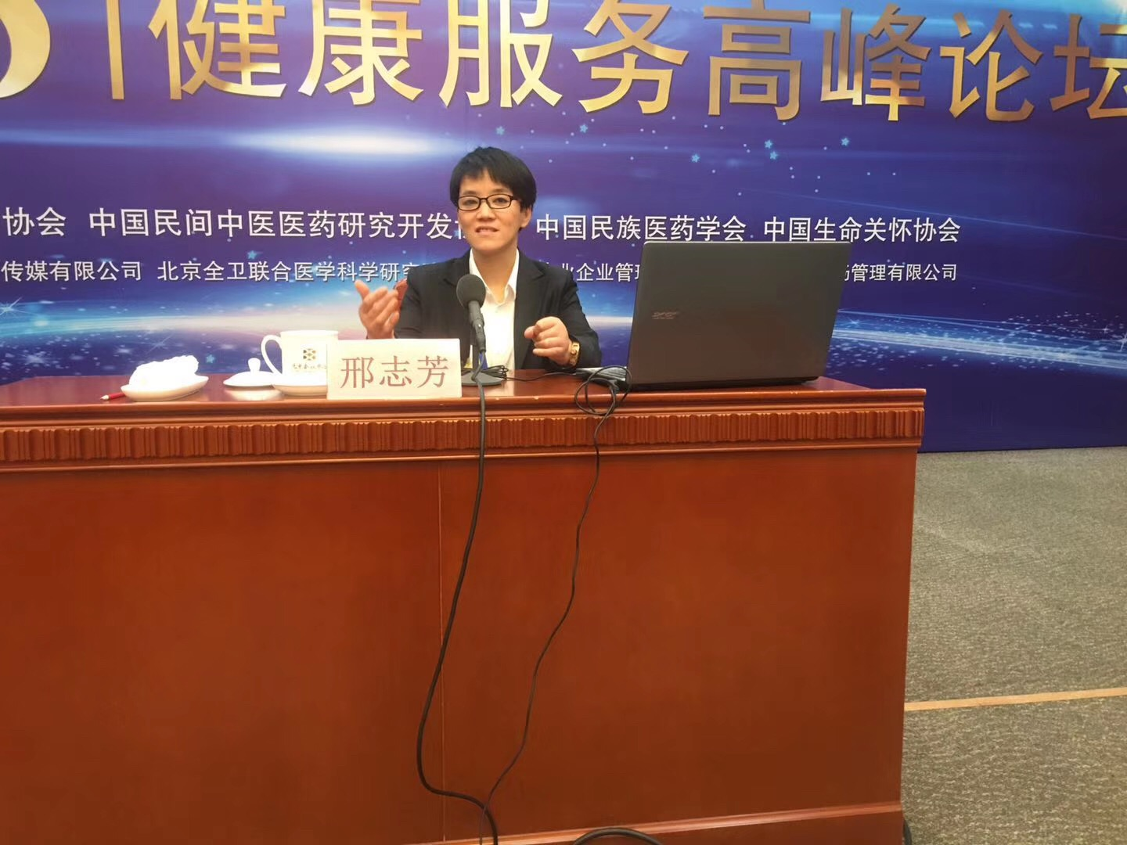
国际上并发居首《消渴》
个人简历：
邢志芳，女，汉族，1974年1月，出生在中医世家，自幼酷爱中医，为了疑难杂症，常常以身试药，因此取得突出的成绩。
毕业于黑龙江省中医学院
多次进修北京中医药大学
中国中医药大学
黑龙江省中医药大学
并师从国医大师唐祖宣等多位名老中医，受诸师育之，获益匪浅。

Slide 2
擅长治疗：
各种心脑血管疾病，消渴，肿瘤，肝腹水，不孕不育，肾炎，哮喘，股骨头坏死，风湿类风湿与关节病。
从医多年的，治愈各类疑难杂症患者众多。如：脑出血、脑中风、偏瘫、脑栓塞、成功地完善了心梗即将搭桥的患者无数例；
治愈了众多消渴并发坏疽的患者；结肠癌肝转移；骨膜软骨瘤肺转移；骨髓癌，肺癌、甲癌、肝癌。

Slide 3
肾病综合征--慢性肾炎，肾结石、肾萎缩、肾囊肿；阳痿--精液液化不良性不育症，死精少精性不孕症，不明原因不孕；
中医妇科-盆腔积液、阴道炎、习惯性流产；中医男科-前列腺炎、睾丸炎；
各种不明原因炎症；中医消化-萎缩性胃炎、重度不典型增生（癌前病变）胆汁反流性胃炎、重度胃下垂、胃腐烂；面瘫-面肌痉挛、口眼歪斜；
中医代谢-扁平苔藓（口腔、四肢及全身）、牛皮癣、银屑病；

Slide 4
中医骨科-股骨头坏死、腰椎间盘脱出、强者性脊柱炎、骨关节积液；重度硬皮症；红斑狼疮；重度肝腹水、肝昏迷；淋巴结核。
应诊多年来，常常应邀出席中华医学会，世界医药学会及全国名老中医高峰论坛演讲，并授予全国名老中医杰出人物，受到孙隆椿、顾秀莲、王文元、吴刚及马来西亚、泰国等多位医学专家亲自接见，并合影留念。

Slide 5
消渴：医圣张仲景说：“观其脉证，知犯何逆，辩证治之”
这是中医十二字箴言，也是我多年中医临床经验体会。
唐代孙思邈说：“夫脉者，医之大业也，既不深究其道，何以为医者哉。
明代徐春甫说“脉为医之关键，医不察脉，则无以别证，证不别；则无可以措治。医惟明脉，
则诚为良医；诊候不明，则为庸妄。

Slide 6
清代吴鞠通说“四诊之法，惟脉最难，亦惟脉最凭也！”
早在皇帝内经中就有所阐述“凡三消之症，三焦之病也，久病入血入络，
形成壅滞，流于肌内，形成痈疳，最后导致溃烂”。
在临床中每年死于stroke 和diabetes的在国际上居首位，
所以这是临床医学的重中之重--未病先治，未病先防

Slide 7
消渴的病因.病机.病位.治则、、、
第一：病因--外感寒湿，饮食不当，劳欲体虚。
第二：病位--肺.胃.肾，主要以肾为关键。
第三：病理性质--本虚标实（阴虚为本、燥热为标）。
第四：基本病机---阴津亏损，燥热偏盛。
第五：治疗原则--清热润燥，养阴生津。

Slide 8
消渴辩证要点：
首分三消的脏腑病位，肺脾（胃）肾。
阴虚为本，燥热为标，两者互为因果。
多饮症状较为突出----上消---肺燥津伤--病入太阴；
多食较突出为---中消--胃热疻盛--病入阳明；
多尿症状较为突出的--为下消--病入少阴。
消渴易并发多种并发症--白内障、雀盲、耳聋--肝肾精血不足，
不能上承耳目---滋补肝肾，益精补血--杞菊地黄丸汤和明目地黄汤主之。
疮毒痈疽---清热解毒，消散臃肿--无味消毒饮--痈疽的恢复阶段--重视托毒生肌。

Slide 9
临床方案：
第一：上消--肺热津伤--口渴多饮，口干舌燥，尿频量多，烦热多汗，舌尖边红，苔薄黄，脉洪数--治疗方案---清热润肺，生津止渴---消渴方+养阴润肺汤。
第二：治疗方案：胃热疻盛：饮食易饥，口渴.尿多.形体消瘦.精神不振.苔黄.脉滑实有力.--清胃泻火.养阴增液--代表方景岳之玉女煎加减或（古代医家张锡纯之玉液汤+小蓟饮子+六味地黄丸（主要脾气不升精液不布）。
第三：口渴引引饮，能食和便溏并见，或饮食减少。精神不振，四肢乏力.舌质淡红.苔白而干脉弱---益气健脾.生津止渴---七味白术散加减。

Slide 10
第四：下消--肾阴亏虚，尿频量多，浑浊如脂膏，或尿甜，腰膝酸软，乏力，头晕耳鸣，口干舌燥，皮肤干燥，瘙痒，舌红苔少，脉细数--代表方--六味地黄汤（至于状水之主，以制阳光，则有六味补三阴加车前子，牛膝、导引肝肾。
第五：阴阳两虚，浑浊如脂膏，甚至饮一溲二面容憔悴，耳轮干枯，腰膝酸软，畏寒肢冷，阳痿或月经不调，舌苔淡白而干.脉沉细无力--代表方--金匮肾气加减。
最后总结：《医学.三消》三消之証，皆燥热结聚也。大法治上消者，宜润其肺，兼清其胃---二冬汤主之；治中消者，宜清其胃，兼滋其肾--生地八物汤主之；治下消者宜滋其肾，兼补其肺--地黄汤、生脉散主之。夫上消清胃者，使胃火不得不伤肺也；中消滋肾者，使相火不得攻胃也；下消清胃者，滋上源以生水也。

Slide 11
症候分类和方案与方药：三消代表方：
第一.上消--清热润肺生津止渴--消渴方主之加味，方中重用花粉以清热生津；
佐黄连清热降火；生地黄、藕汁养阴增液、可酌加葛根.麦冬.以加强生津止渴。
若脉洪大无力，烦渴不止，小便频数，乃肺肾气阴亏虚，可以《二冬汤》--
方中重用人参（可用沙参）益气生津.二冬.花粉、知母清热解毒。
如苔黄腻燥.烦渴引饮.脉洪大，乃胃热疻盛.耗损气阴，
可用白虎汤+人参--清泻肺热，生津止渴。
消渴方---黄连.3克。天花粉15克。生地汁20毫升（后）
偶汁（后。姜汁10毫升（后）蜂蜜。
《二冬汤》天冬10克。麦冬10克。天花粉15克。黄芩6克。甘草10克。
人参10克。知母6克。当归15克。荷叶30克。
《伤寒论》白虎汤--人参石膏知母粳米草。

Slide 12
第二：中消：胃热疻盛--治则清胃泻火.养阴增液--
方药《玉女煎》加黄连和栀子。方中石膏.知母肺胃郁热；
生地.麦冬益肺胃之阴，黄连、栀子清热泻火；牛膝引热下行。
如果大便秘结可用《增液汤》。
玉女煎《景岳全书》石膏10克。熟地15克。麦冬10克。天冬15克。知母10克。
牛膝10克。粳米20克。增液汤《温病条辨》--大黄.芒硝.玄参.麦冬.生地。
第三：下消--肾阴亏虚--症状尿频量多、浑浊脂膏、或尿甜、
口干舌燥、舌红，脉沉细数。治则--滋阴固肾--方药六味地黄汤。
第四：阴阳两虚--治则--温阳滋肾固摄--金匮肾气-
组方--桂枝10克。制附子6克（加炙甘草10克先煎50分钟，不能后加水）
熟地15克。山茱萸15克。山药15克。茯苓20克。丹皮10克。炒泽泻10克。
方中可酌加覆盆子，桑螵蛸、金樱子等补肾固摄。
注：如果出血血瘀之証可加红花，丹参，生山楂、桃仁

Slide 13
《消渴并发心梗经典临床案例》
关有财：男，49岁，患有多年消渴.高血压。
并发心梗.脑梗死和肾衰。
全国各地治疗，没有一点好转，自叙天天服11中西药度日，
夜里常常突发心梗和脑梗死导致不醒人事抢救。常常住院。
于2019年4月份到我门诊就医，病因外感寒湿.肥甘厚腻.劳欲体虚。
病理：虚火.痰瘀.阴津亏损.燥热偏盛。
病因上消和下消为主，病人出现消渴咳血并发和尿如脂膏.
尿血尿蛋白.饮一溲二.腰痛行走困难，
心脏曾经做支架手术，共支架8个。
医生告知如果在发病搭桥和支架都没有任何价值了，
心脏只有换心脏瓣膜了，而且心区总是刺痛不止。每天以硝酸甘油度日。

Slide 14
病因：肺热津伤.肾阴亏虚.阴阳两虚.阴虚风动.肝阳偏亢。
治则：金水相生法（滋补肺肾阴虚）；
滋水含木法（通过滋补肝肾之阴，以涵敛潜制肝阳之法；
佐金平木法（滋肺阴.清肝火之法、因肝火过胜，耗伤肺阴导致咳血）
治疗方案：清热润肺.生津止渴. 温阳滋肾固阳.滋阴固肾.
平肝潜阳.镇肝息风，扶正固本 ---尿血--
小蓟饮子+六味地黄汤+镇肝息风汤.+古代医家（《张锡纯》玉液汤
--
山药20克。生黄芪20克。生知母10克。生鸡内金15克。
葛根20克后下。
五味子10克 。天花20克。炙甘草10。7剂水煎。
服后的第一个晚上就没有在出现过心绞痛

Slide 15
针灸：醒脑开窍.平肝潜阳.生津止渴.通络心阳..扶其正.固其本。
内关（双）.人中.三阴交（双）完骨.天柱.风池（双）颈椎夹脊刺。
后溪（双）太冲（双）合谷（双）足三里（双）百会.四神聪.针灸7天。
汤剂2个疗程后，病人从未出现过喘憋心痛过。腰也不疼了，
于24号到医院检查，结果很理想。
肌酐完全消失了，尿蛋白稍稍高点血脂血糖都正常。
服药后没再咳过血丝，病人高兴极了。
于6月份还去了一次青藏高原玩心脏也没出现过憋闷。

Slide 16
但愿人间无疾病 哪怕架上药生尘
谢谢大家 ！！！

